Slide 1






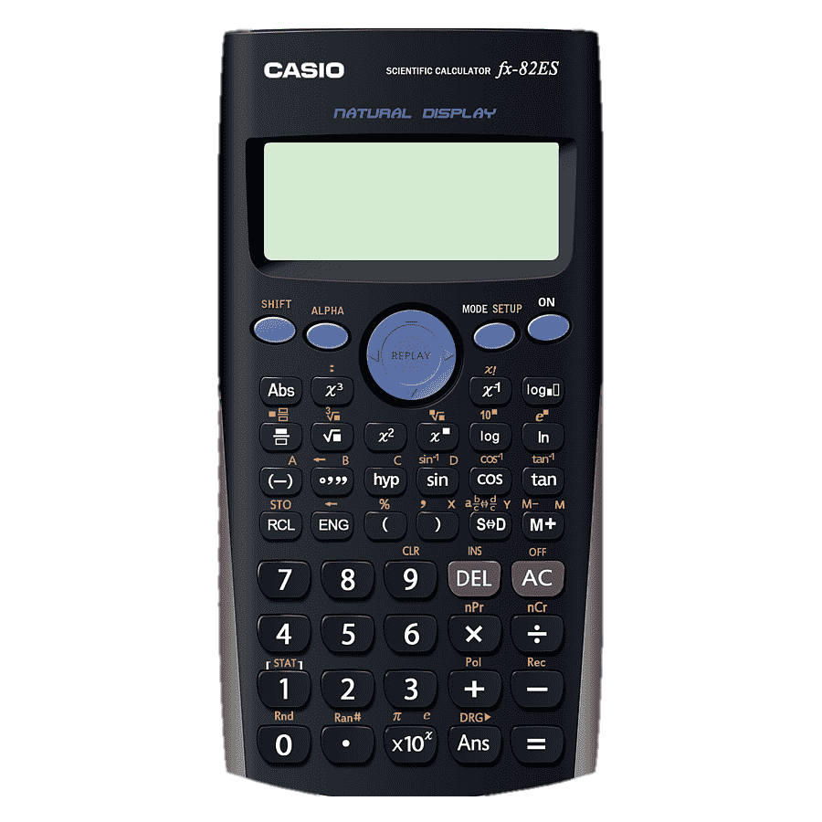

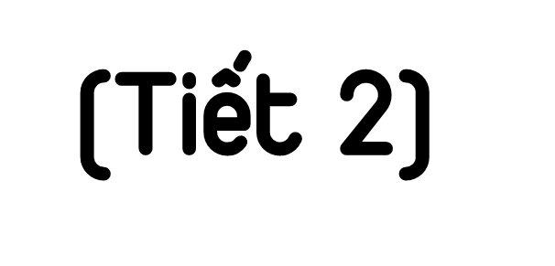
Toán

Slide 2








Slide 3










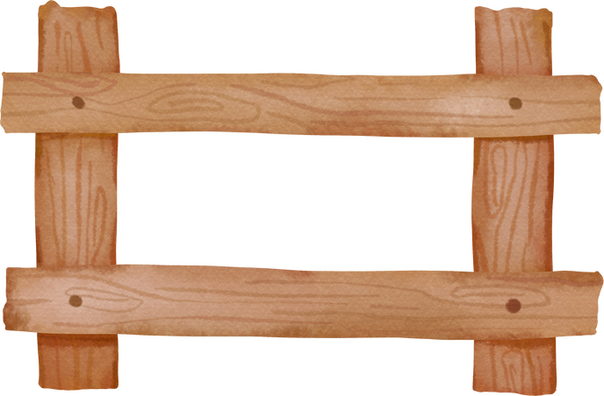
TRÒ CHƠI HÁI CHANH

Slide 4
Hướng dẫn
- Mỗi quả chanh tương ứng với 1 câu hỏi.
- GV click vào hình tròn có chứa số câu hỏi để đến câu hỏi.
- Sau khi chọn đáp án, GV click vào bảng “Quay về" để về màn hình hái chanh.
Click vào quả chanh tương ứng, quả chanh sẽ rơi xuống.
Sau khi kết thúc trò chơi GV click vào “NEXT” để tiếp tục bài học.

Slide 5







1
2
3
4

Slide 6



Câu 1: Tính: 28 459 + 17 409 = ?
A. 45 868
B. 45 878
C. 45 888
D. 45 858

Slide 7
Câu 2: Tính giá trị biểu thức:
1230 – 34 x 6 = ?
A. 1 016
B. 1 126
C. 1 025
D. 1 026

Slide 8
Câu hỏi 3: Kết quả của phép tính:
720,3 – 4,5 x 100 =?
A. 71 580
B. 270,3
D. 2 730
C. 7 158

Slide 9
Câu hỏi 4: Đội văn nghệ của một trường tiểu học có 96 bạn trong đó có 72 bạn nữ. Tính tỉ số phần trăm của số bạn nam và các bạn trong đội văn nghệ.
A. 25%.
B. 75%.
C. 54%.
D. 45%.

Slide 10


Slide 11

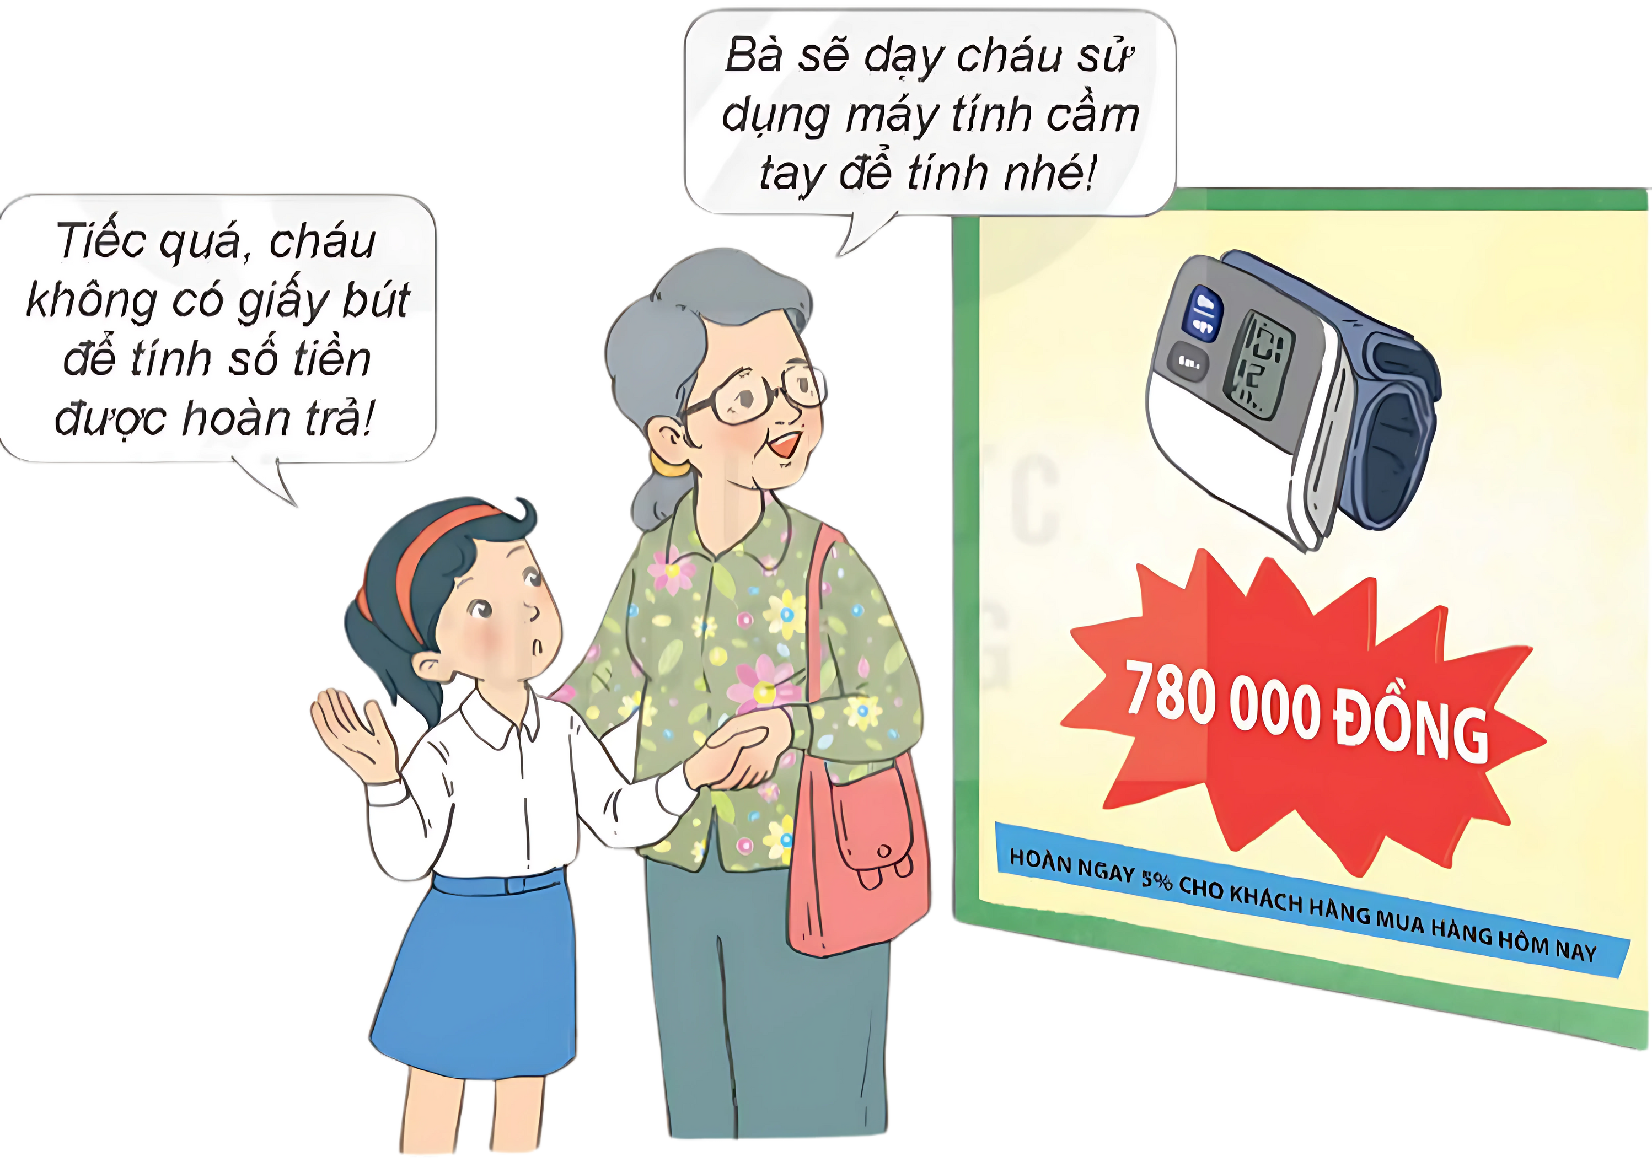


Slide 12

a) Ví dụ 1: Tính 5 % của 780 000.
Lần lượt ấn các phím
Màn hình xuất hiện kết quả 39 000. Vậy 5% của 780 000 là 39 000.

Slide 13

b) Ví dụ 2: Tính tỉ số phần trăm của 3 và 40.
- Lần lượt ấn các phím
- Màn hình xuất hiện kết quả 7,5. Vậy tỉ số phần trăm của 3 và 40 là 7,5 %

Slide 14


Slide 15
1
Sử dụng máy tính cầm tay để tính:
a) 8% của 35 b) 32% của 4
= 35 x 8% = 2,8
= 4 x 32 % = 1,28.

Slide 16
2
Sử dụng máy tính cầm tay để tính tỉ số phần trăm của :
a) 16 và 80 b) 38 và 125
= 16 : 80%
= 20 %
= 38 : 125%
= 30,4 %

Slide 17


Slide 18
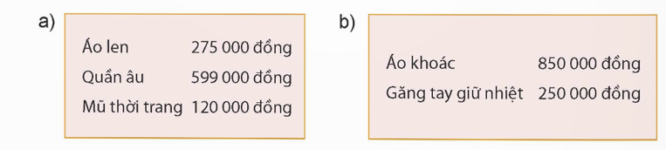
Một cửa hàng áp dụng chính sách khuyến mại hoàn tiền 10% cho mọi đơn hàng từ 1 000 000 đồng trở lên. Hãy tính số tiền được hoàn của mỗi hóa đơn sau:
1
Ta có : 275 000 + 599 000 + 120 000 = 994 000 ( đồng).
Hóa đơn 1 không được hoàn tiền vì tổng giá trị hóa đơn < 1 000 000
Hóa đơn 2: Tổng giá trị hóa đơn là:
850 000 + 250 000 = 1 100 000 (đồng).
Vậy ta tính số tiền được hoàn như sau: 1 100 000 x 10% = 110 000 (đồng).

Slide 19
Chú Năm gửi 250 000 000 đồng vào ngân hàng với lãi suất 8% một năm. Hãy sử dụng máy tính cầm tay để tính số tiền lãi mà chú nhận được sau một năm.
2
Bài giải:
250 000 000 x 8 % = 20 000 000 (đồng)
Vậy sau 1 năm bác nhận được số tiền lãi là 20 000 000 đồng.

Slide 20
